Slide 1
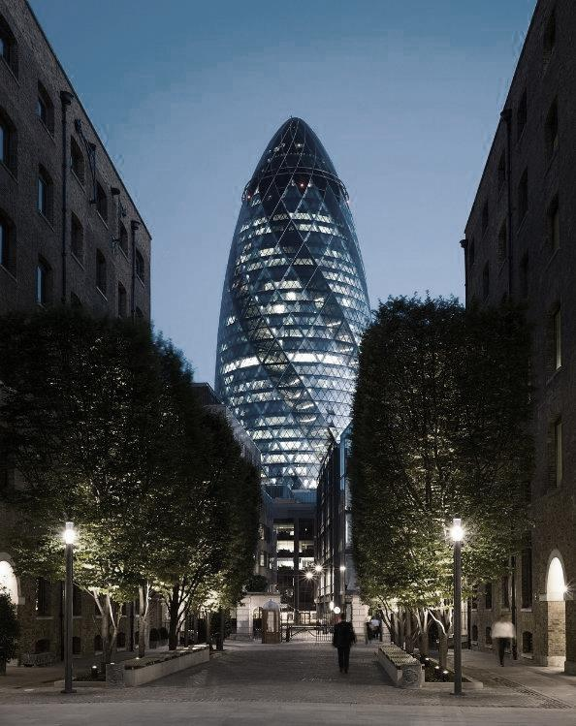
REDUCCIÓN DE IMPACTOS
EDIFICIO THE GHERKIN (30 ST MARY AXE)
NORMAN FOSTER
MATIAS RODRIGUEZ
ACONDICIONAMIENTO AMBIENTAL
ROSA CHANDIA JAURE

Slide 2
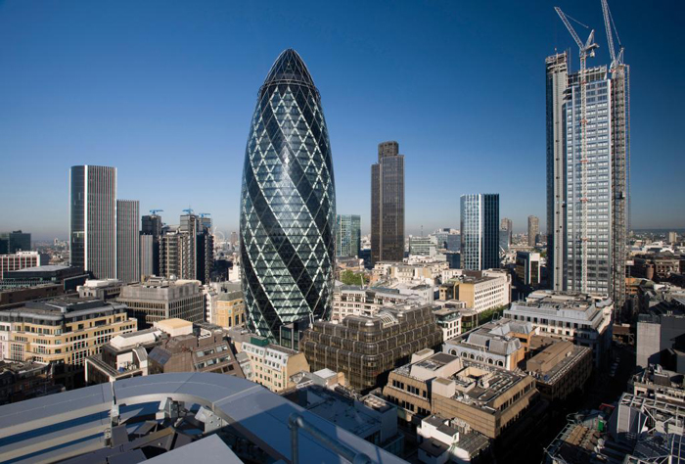
30 St Mary Axe
es un rascacielos neofuturista de uso comercial.
Con 180 metros de altura y 40 plantas.
Construcción 2001-2003
Se inauguró oficialmente el 25 de mayo de 2004.

Slide 3
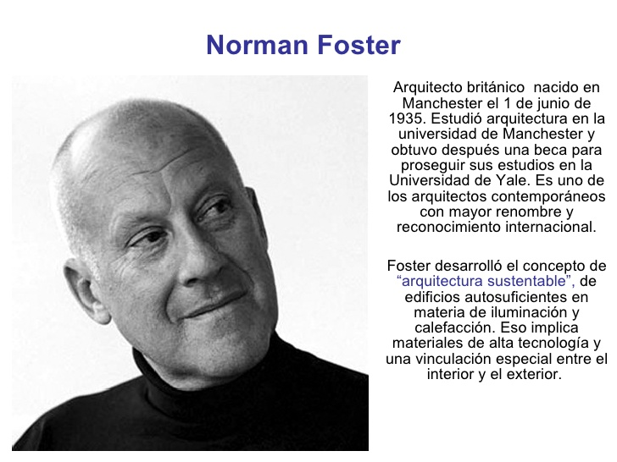
NORMAN FOSTER
ES UNO DE LOS ARQUITECTOS CONTEMPORANEOS CON MAYOR RENOMBRE Y RECONOCIMIENTO INTERNACIONAL.
SE LE CONSIDERA UNO DE LOS PRECURSORES Y DESARROLLADORES DEL TERMINO ARQUITECTURA SUSTENTABLE,DE EDIFICIOS AUTOSUFICIENTES EN MATERIA DE ILUMINACIÓN Y CALEFACCIÓN

Slide 4
FICHA TÉCNICA
Nombre(s) anterior(es) Swiss Re
Información general
Uso(s) oficinas
Dirección 30 St Mary Axe
Localización Londres, Inglaterra,
Bandera de Reino Unido Reino Unido
Coordenadas 51°30′52″N 0°04′49″OCoordenadas: 51°30′52″N 0°04′49″O (mapa)
Arrendatario(s) actual(es) Swiss Re
Inicio 2001
Finalización 2003
Coste £ 138 M1​
Propietario IVG Immobilien
Altura 180 m
Detalles técnicos
Sistema estructural Diagrid
Material acero
Número de plantas 40
Superficie 47.950 m2
Número de ascensores 18
Diseño y construcción
Arquitecto(s) Foster and Partners
Ingeniero estructural Arup
Contratista Skanska
Premios Premio Stirling (2004)
FUENTE:www.thegherkinlondon.com/

Slide 5
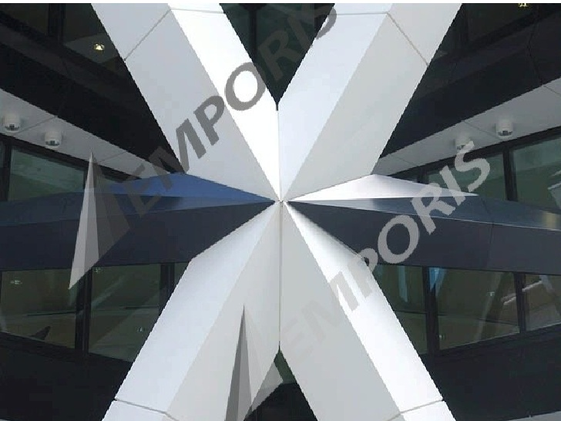
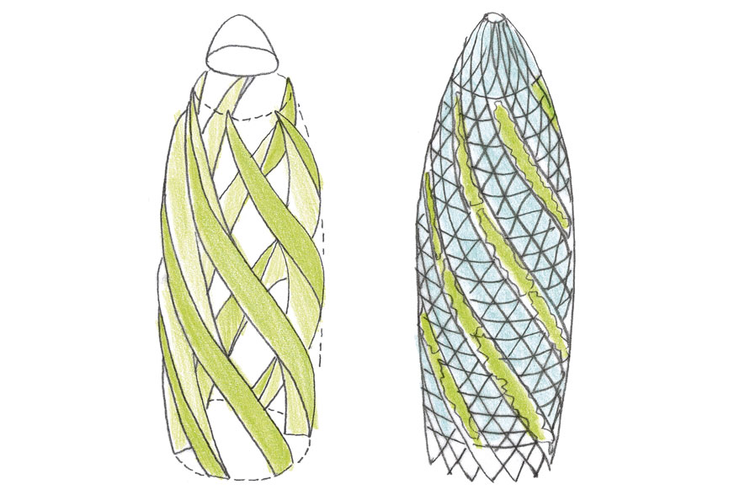
ESTRATEGIAS ACTIVAS
El edificio utiliza los ahorros de energía que permiten utilizar la mitad de energía que una torre similar consumiría típicamente.
Los boquetes en cada piso crean seis ejes que sirven como sistema natural de ventilación para el edificio entero su estructura tipo Diagrid.
Los ejes crean un efecto gigante de vidrio aislante de doble efecto; la zona es canalizada a través de dos capas de vidrio y aísla el área de las oficinas en el interior.
FUENTE:PLATAFORMA ARQUITECTURA
FUENTE:urbansplatter
SISTEMA DIAGRID

Slide 6
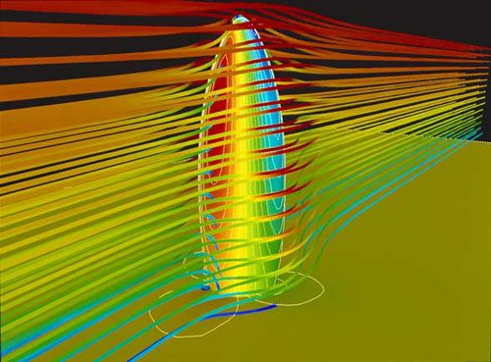
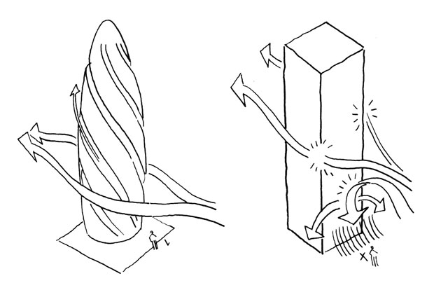
ESTRATEGIAS PASIVAS
Los ejes sacan del aire caliente del edificio durante el verano y calientan el edificio en el invierno usando la calefacción solar pasiva. Por otro lado también permiten que la luz solar pase a través del edificio, haciendo el ambiente de trabajo más agradable, y los costes de iluminación más bajos.
FUENTE:PLATAFORMAARQUITECTURA

Slide 7
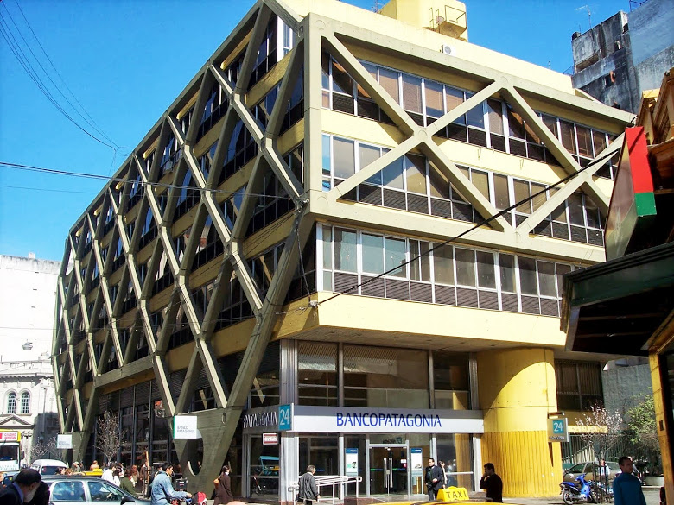
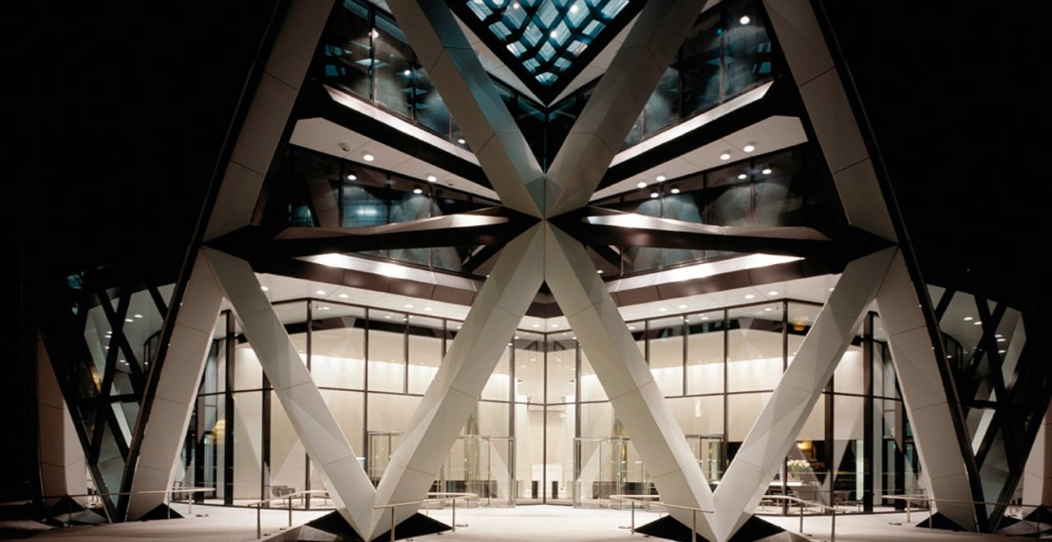
SISTEMA DIAGRID
ES UN TIPO DE DISEÑO USADO PARA GRANDES EDIFICACIONES CON ARMAZONES DE ACERO, EN BASE AL ENSAMBLE DE VIGAS,SOPORTES EN FORMA TRIANGULAR. UNA DE SUS VENTAJAS ES EL AHORRO DE ACERO EN VIGAS DE SOPORTE, PRESENTANDO UN MAYOR AHORRO MONETARIO,ENERGETICO Y DE TIEMPO.
Por ejemplo en la construcción de la Hearst Tower de Nueva York ha permitido según los informes un ahorro del 21% en acero.
FUENTE:skyscrapercity.com

Slide 8
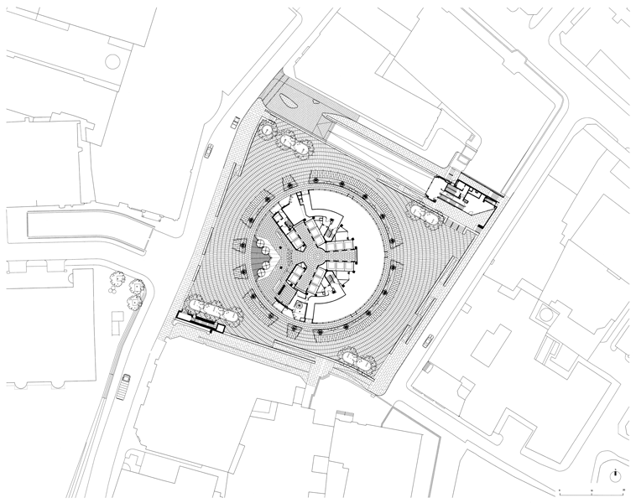
PLANOS
FUENTE:THE GHERKIN.COM

Slide 9
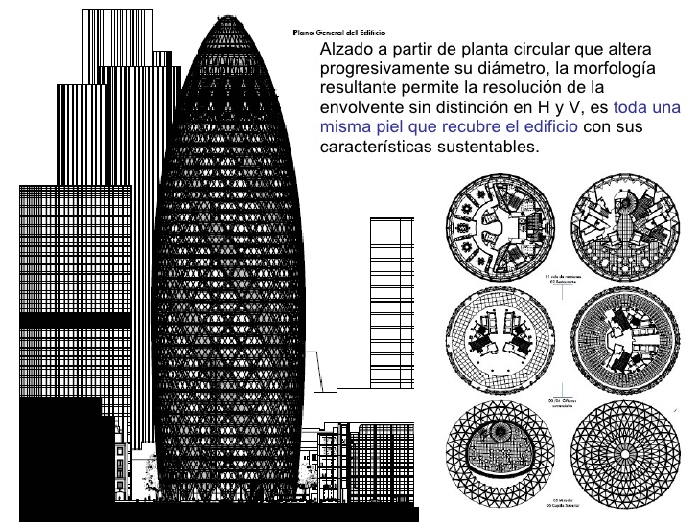
FUENTE:THEGHERKIN.COM

Slide 10
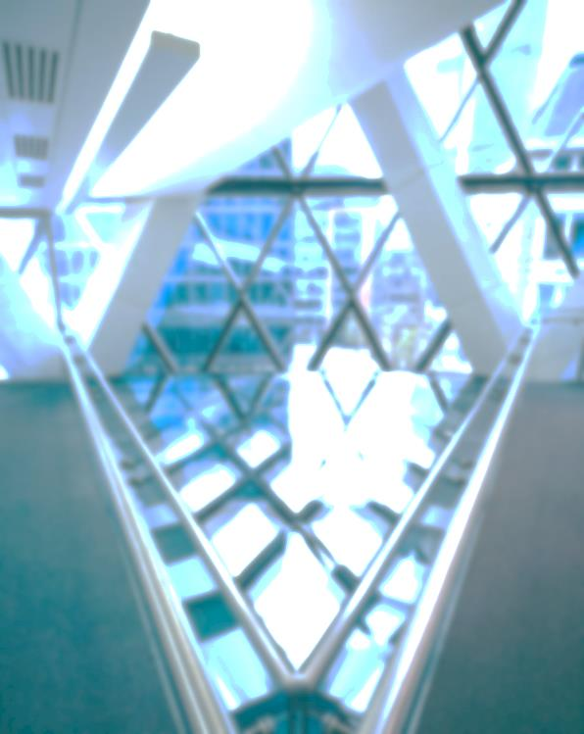
VENTAJAS
LAS VENTANAS SE ABREN AUTOMATICAMENTE, EN BASE A VENTILACIÓN NATURAL LO QUE PERMITE AHORRAR UN 40% MÁS DE ENERGIA
CALEFACCIÓN SOLAR PASIVA,
EL DISEÑO DE LA FACHADA REDUCE LA NECESIDAD DE CALOR O FRIO.
CONSTRUIDO CON ACERO RECICLADO
ALTO AHORRO ENERGÉTICO, AHORRA MAS DE LA MITAD DE ENERGIA QUE UN EDIFIO DE SU MISMA ESPECIE EN REFRIGERACIÓN

Slide 11
https://www.fosterandpartners.com/projects/30-st-mary-axe/
http://www.thegherkinlondon.com/floor-plan-27/

